Slide 1
Команда 37 МФТИ
Оценка технологического риска внедрения релизов ПО для ETL и DWH

Slide 2




Состав команды и роли
Team Lead Никита Ломов: координация проекта
Разработчик Андрей Гриценко: реализация программы
Аналитик Анастасия Токарева: разработка метрик качества данных
Аналитик Владимир Ульзутуев разработка метрик оценки бизнес-рисков

Slide 3
Наше решение
Разработка алгоритма и программы для оценки технологического риска при внедрении новых релизов ПО, используемого в ETL-процедурах и расчетах в DWH.
Задача
Аудитория
Бизнес-аналитики, аналитики данных, Специалисты DevOps, разработчики хранилищ
Программа для анализа изменений данных между ветками в Git-репозитории на основе data version control и программа для комбинированной оценки риска
Решение

Slide 4
Почему DVC?
Версионирование данных позволяет отслеживать изменения в данных, хранящихся в файлах, а также в моделях машинного обучения
Отделение данных от кода позволяет отделить данные, которые хранятся во внешних хранилищах (например, S3, Google Drive, Azure Blob), а в репозитории Git сохраняются только метаданные, что сокращает размер репозитория.
Управление зависимостями и пайплайнами позволяет отслеживать, какие данные и код влияют на результат эксперимента, а также создавать пайплайны для автоматического выполнения шагов обработки данных.
+Совместная работа с DVC легко работать в команде, отслеживая и синхронизируя данные, что актуально

Slide 5
Метрики данных
Изменение числа строк: delta_R = (R_t - R_0) / R_0
Изменение числа столбцов: delta_C = (C_t - C_0) / C_0
Изменение числа дубликатов: delta_D = (D_t - D_0) / R_0
Изменение количества пустых значений: delta_N = (N_t - N_0) / (R_0 * C_0)
Финальная оценка: Q = (weights["rows"] * abs(delta_R)
+ weights["columns"] * abs(delta_C)
+ weights["duplicates"] * abs(delta_D)
+ weights["nulls"] * abs(delta_N)
)

Slide 6
Метрики данных
Метрика | Вес | Обоснование
Количество строк | 30% | Добавление или удаление строк может указывать на значительные изменения в наборе данных, например, при добавлении новых записей или удалении старых
Количество колонок | 20% | Изменения в структуре данных через добавление/удаление столбцов также могут быть важными, но не столь критичными, как изменения строк.
Доля дубликатов | 20% | Хотя дубликаты и могут повлиять на результаты, если набор данных стабилен и содержит множество уникальных записей, их влияние можно считать умеренным.
Доля пустых полей | 30% | Пустые значения могут значительно затруднить анализ, особенно если их много или они присутствуют в ключевых столбцах.

Slide 7
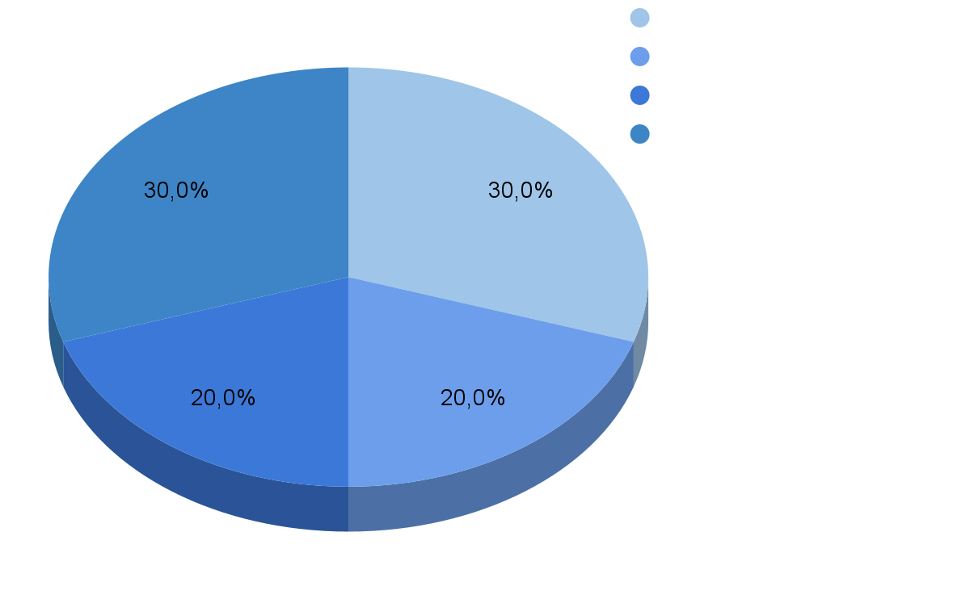
Вес метрик данных в финальной оценке
Все изменения измеряются в относительных величинах, что позволяет оценивать масштаб изменений независимо от размеров самих данных.

Slide 8
Бизнес-метрики
Метрика | Вес (от БМ) | Обоснование
Критичность процесса | 32% | Критичность процесса имеет наибольший вес, так как его сбой может сильно повлиять на бизнес и ключевые функции, требуя приоритетного внимания.
Сложность реализации | 14% | Сложность реализации важна для оценки затрат и времени, но её вес меньше, так как её можно уменьшить при наличии достаточных ресурсов и технологий.
Чувствительность к ошибкам | 18% | Высокая чувствительность к ошибкам требует повышенного внимания к качеству и тестированию, особенно в важных для бизнеса процессах.
Сложность интеграции с другими системами | 18% | Сложность интеграции определяет риски взаимодействия с другими системами, но её можно минимизировать с помощью стандартных решений.
Срочность внедрения релиза | 18% | Срочность внедрения учитывается для определения приоритетов, но она не имеет решающего значения, если процесс не критичен.

Slide 9
Командные метрики
Метрика | Вес (от КМ) | Обоснование
Опыт команды разработчиков | 50% | Опыт команды имеет решающее значение, так как высокая квалификация и знания помогают эффективно решать сложные задачи и минимизировать риски при реализации проекта.
История прошлых ошибок | 50% | История прошлых ошибок также важна, поскольку она позволяет учитывать прошлые проблемы и избегать повторения тех же ошибок, повышая надежность текущих решений.

Slide 10
Архитектура решения
cim
comb
Компонент оценки изменения данных между двумя ветками
Компонент для оценки бизнес рисков и комбинация с результатом оценки в cim

Slide 11
Архитектура решения
branch1
cim
data metrics
branch2
data metrics
comb
team details
final combined metrics
commit impact details

Slide 12
Архитектура программы - CIM
branches
commits
analysis
Компонент для сравнения веток репозитория
Компонент для анализа изменений между двумя коммитами
Оценивает изменения в данных между двумя состояниями
main
Точка входа
state
utils
consumer
Компонент для анализа состояния файлов в репозитории
Набор утилит для работы с репозиториями и файлы
Поддержка различных форматов данных

Slide 13
Архитектура программы - COMB
main
Обработка командных данных, бизнес-оценки и итоговых метрик по данным
Подсчет метрик бизнес-оценки и итоговых метрик по данным
Вывод результатов
teams
commit impact details
Метрики по конкретной команде
Результаты оценки по бизнес-метрикам

Slide 14
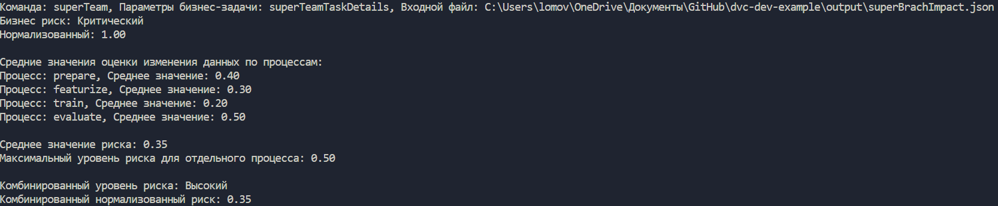
Демонстрация работы

Slide 15
Спасибо!

